Slide 1
Кризис
Хотели как лучше
#yotamobile

Slide 2
Реклама YOTA на…
В сентябре этого года стартовала рекламная кампания «Реклама YOTA на…»
Она появилась в эфирах телеканалов, на радио, в интернете, на наружке и граффити.
#yotamobile

Slide 3
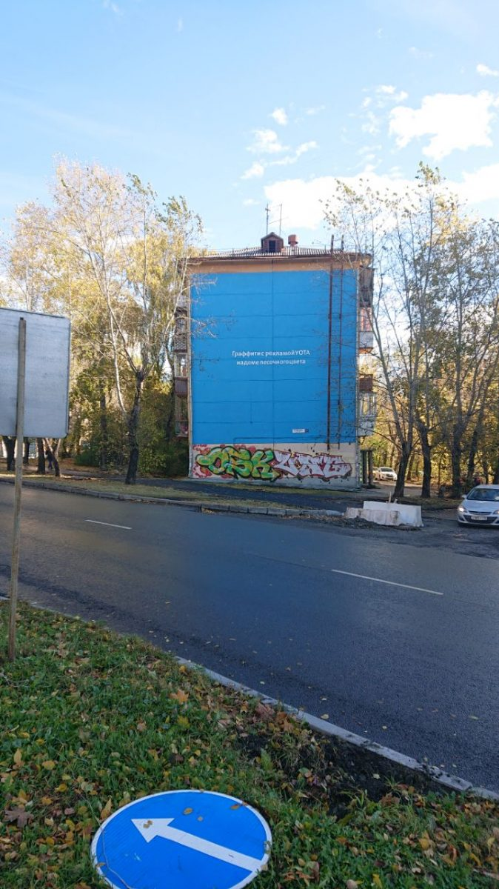
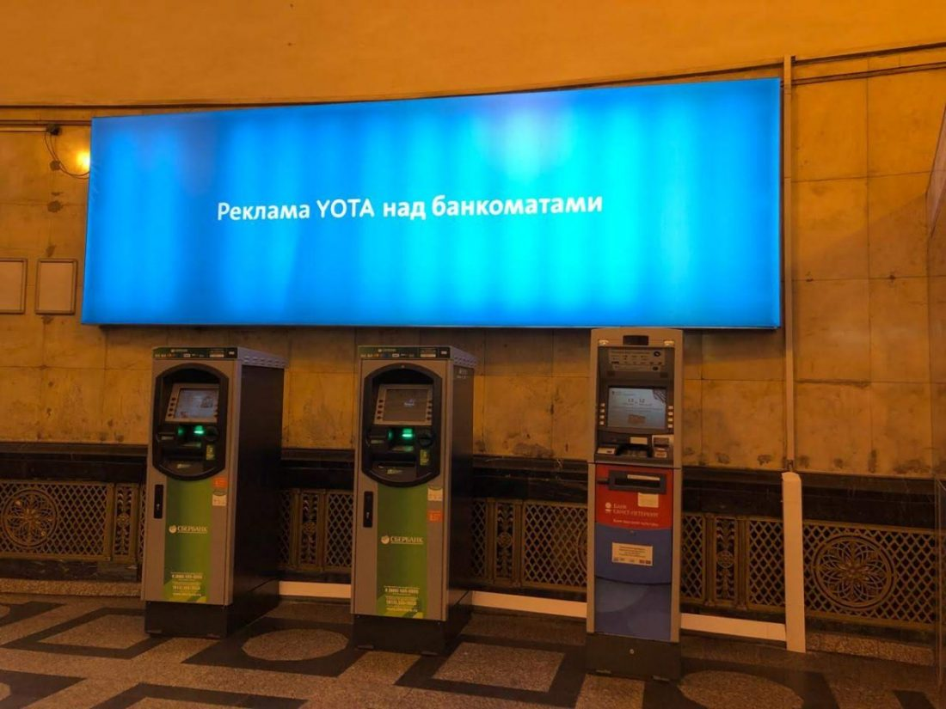
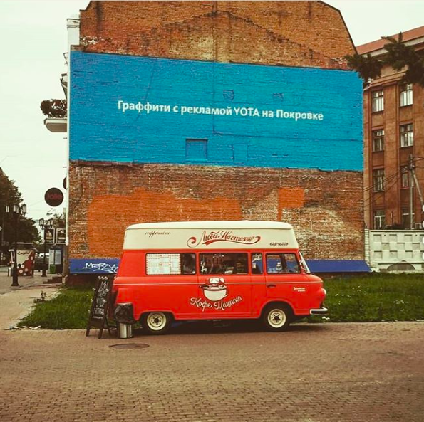
#yotamobile

Slide 4
Реклама YOTA на…
Аудитория разделилась на две части: те, кому реклама нравилась, и те, кому не нравилась.
#yotamobile

Slide 5
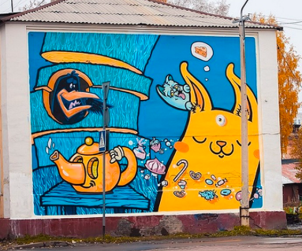
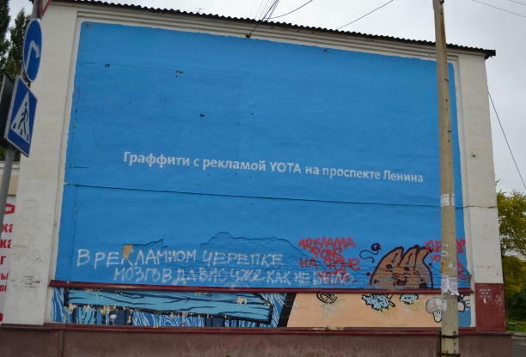
Что вы натворили?!
#yotamobile

Slide 6
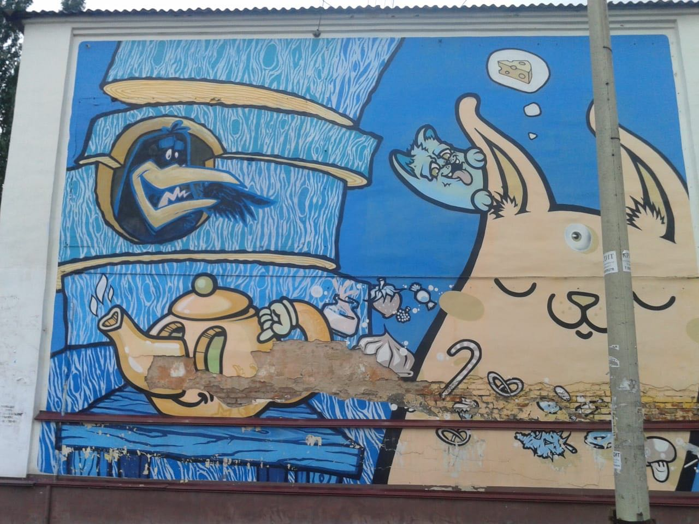
Что вы натворили?!
#yotamobile

Slide 7
Что сделали?
Связались с автором граффити
Договорились, что отреставрируем стену
Оплатим нанесение нового граффити
#yotamobile

Slide 8
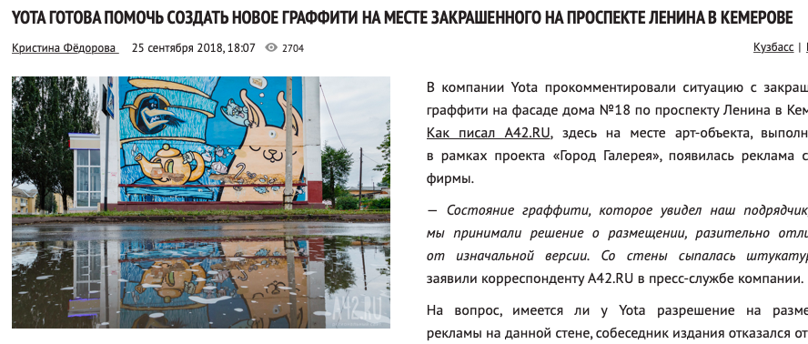
#yotamobile

Slide 9
Выводы:
Не скрываться
Найти того, кого обидели
Договориться
#yotamobile

Slide 10
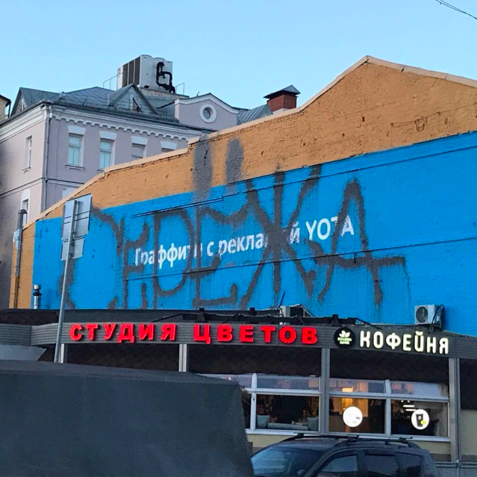
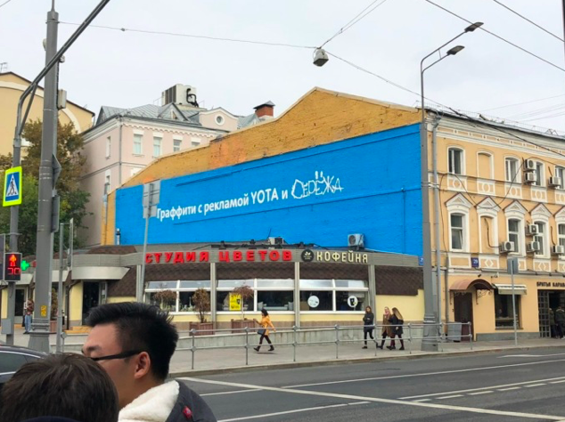
И Сережа тоже…
#yotamobile

Slide 11
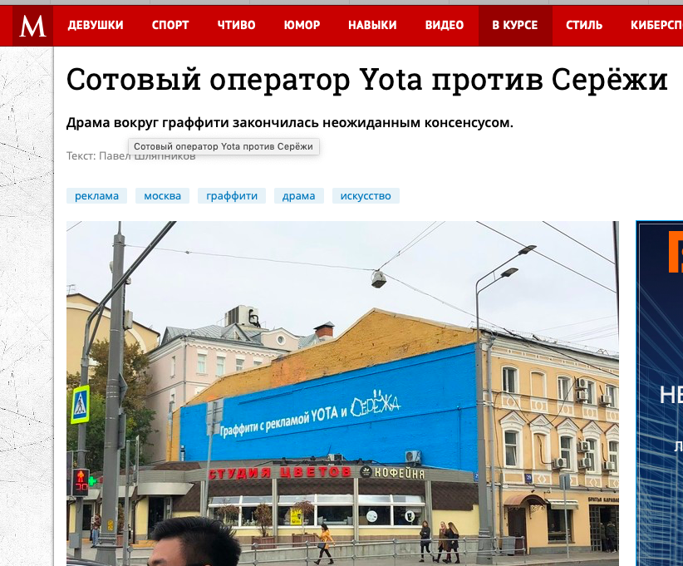
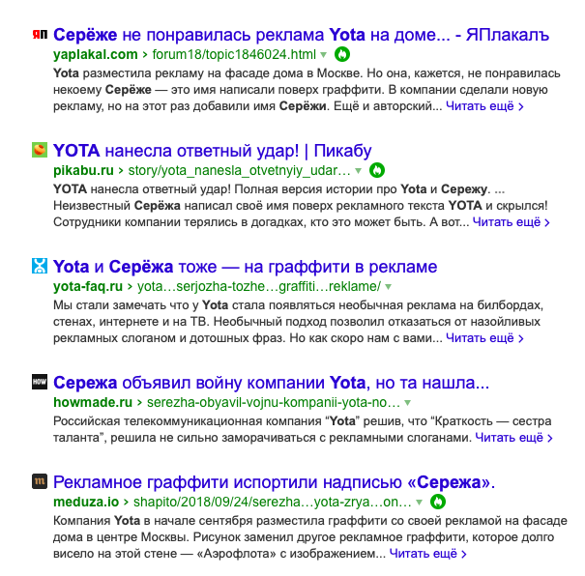
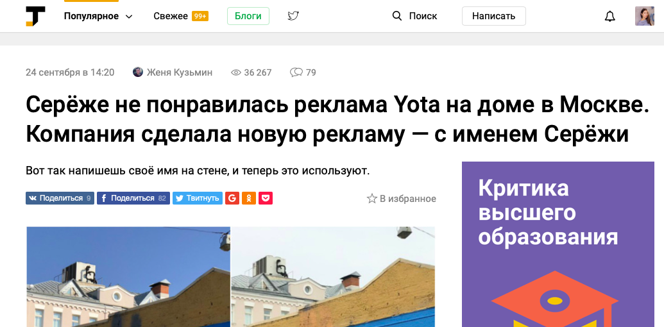
#yotamobile

Slide 12
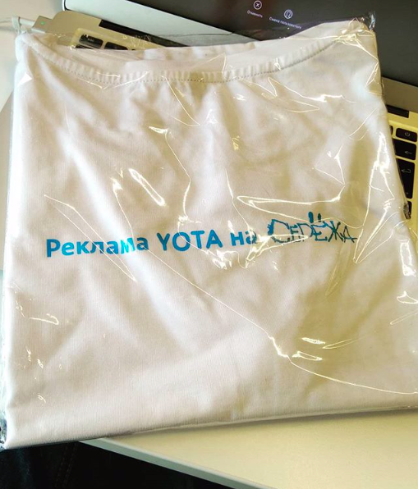
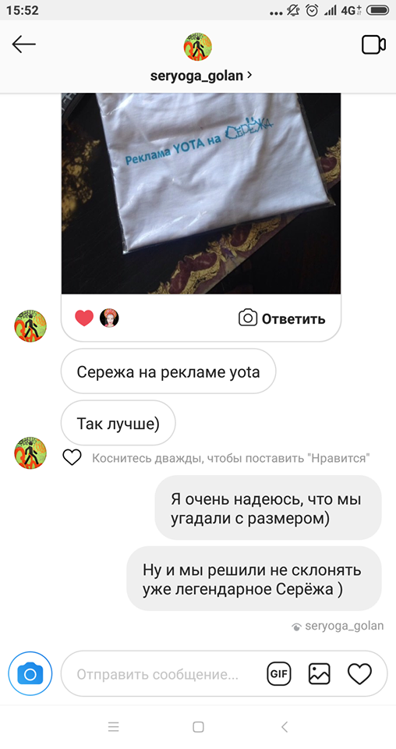
Бонус для Сережи
#yotamobile

Slide 13
Выводы:
Не бойтесь экспериментировать
Поступайте неожиданно
Общайтесь со другой стороной «конфликта»
#yotamobile

Slide 14
Вместо P.S.
#yotamobile

Slide 15
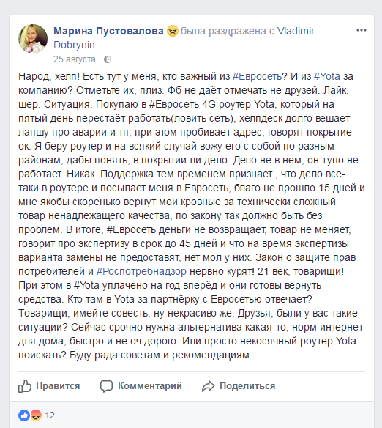
#yotamobile

Slide 16
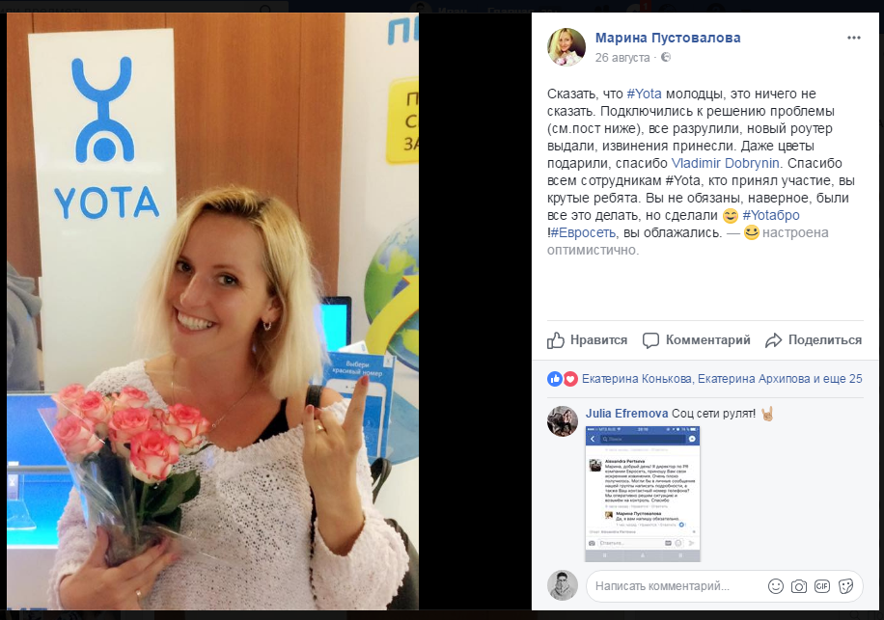
#yotamobile

Slide 17
Все!
#yotamobile

